Slide 1
7.h.ii Modele językowe – Transformer, BERT, RoBERTa
Ryszard Tuora

Slide 2
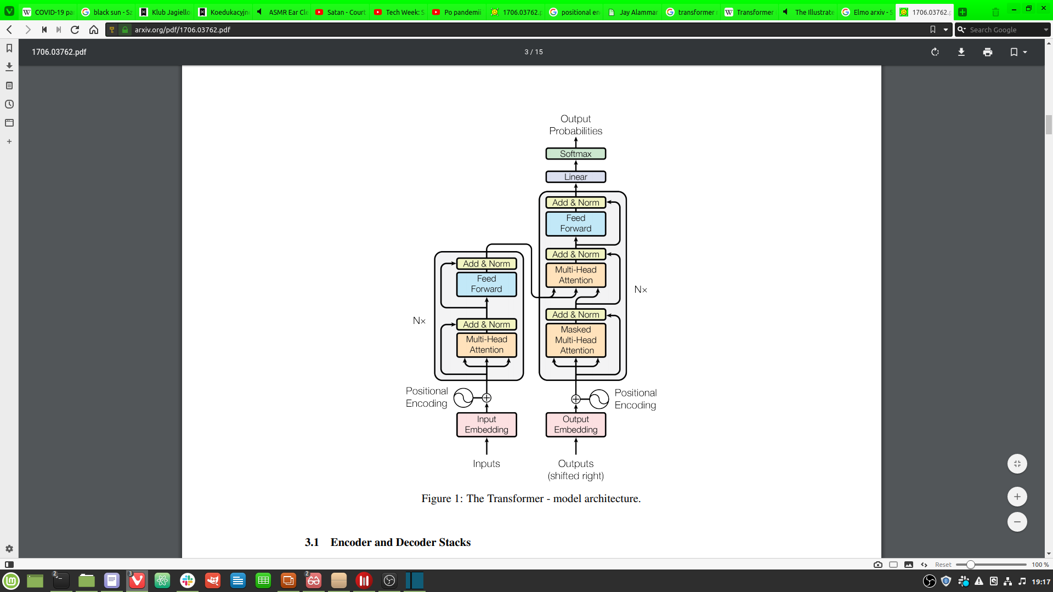
Transformer (2017):
Architektura encoder-decoder oparta o mechanizm uwagi:
Attention is all you need
Pierwotne zastosowanie: seq2seq – tłumaczenie maszynowe
https://arxiv.org/pdf/1706.03762.pdf
<number>

Slide 3
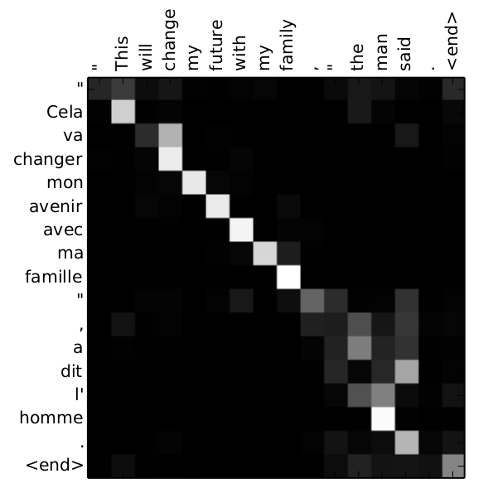
Mechanizm uwagi - Attention:
Zamiast kompresować informację w jednym wektorze, pozwalamy sieci spojrzeć na wyjścia ze wszystkich kroków czasowych.
Sieć może skoncentrować uwagę na niektórych krokach czasowych,
Wartość wektora kontekstu dla danego tokenu, to suma ważona stanów ukrytych z enkodera.
Sieć uczy się sposobu ważenia stanów ukrytych.
https://arxiv.org/abs/1409.0473
$c_{i}=\sum_{j=1}^{T_{x}}{a_{ij}}h_{j}$
<number>

Slide 4
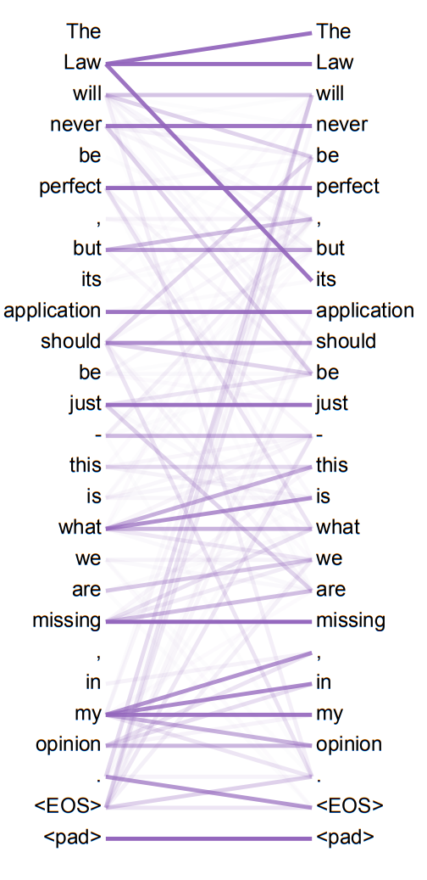
Self-Attention:
Jeśli po obu stronach mechanizmu uwagi jest ta sama sekwencja, mówi o auto-uwadze (self-attention)
https://arxiv.org/pdf/1706.03762.pdf
<number>

Slide 5
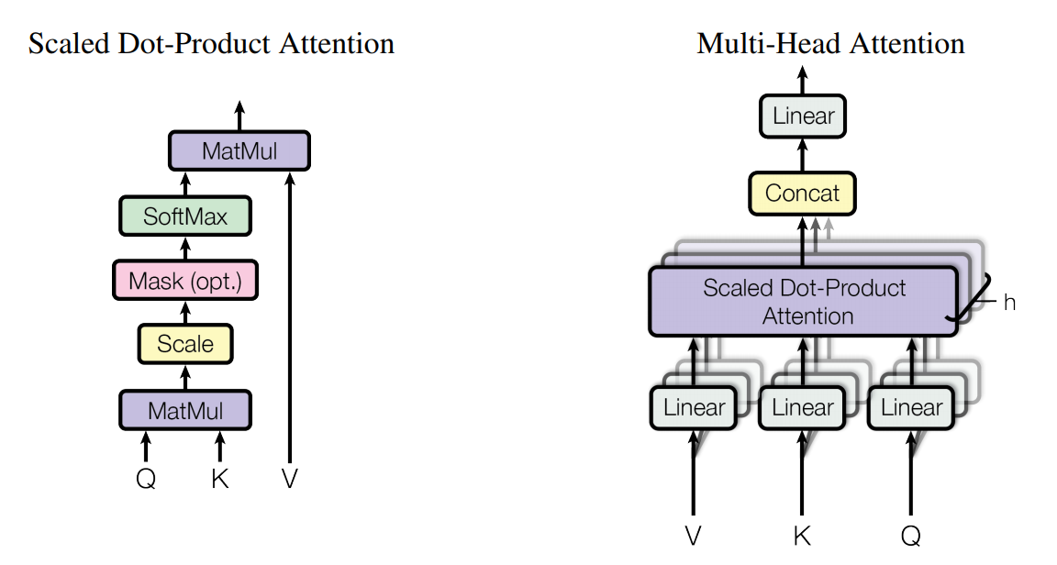
Uwaga w Transformerach:
Uwaga oparta o trzy warstwy:
- Query
- Key
- Value
Multi-Head attention składa się z kilku takich struktur, każda może się uczyć innych zależności.
https://arxiv.org/pdf/1706.03762.pdf
<number>

Slide 6
Transformer (2017):
Architektura encoder-decoder oparta o mechanizm uwagi:
Attention is all you need
Pierwotne zastosowanie: seq2seq – tłumaczenie maszynowe
https://arxiv.org/pdf/1706.03762.pdf
<number>

Slide 7
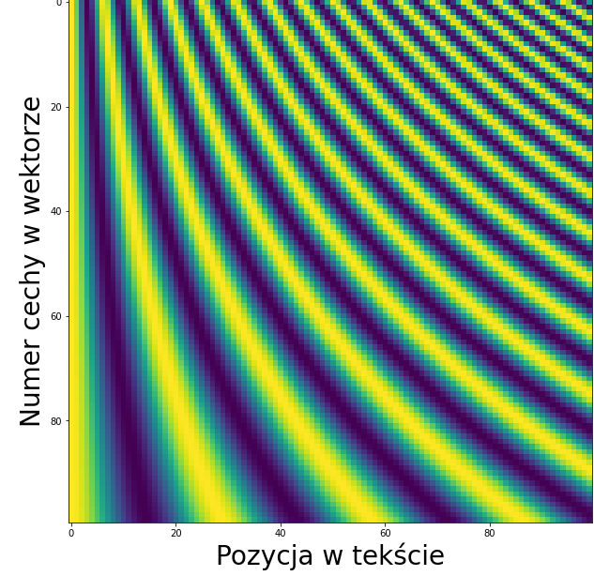
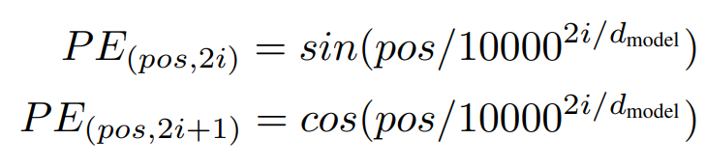
Positional encoding:
Mechanizm nie pozwala na reprezentowanie kolejności tokenów.
Z tego względu konieczne jest wykorzystanie dodatkowego mechanizmu kodowania pozycji
Taka mapa pozycji jest następnie dodawana do reprezentacji tekstu
<number>

Slide 8
Transformer (2017):
Architektura encoder-decoder oparta o mechanizm uwagi:
Attention is all you need
Pierwotne zastosowanie: seq2seq – tłumaczenie maszynowe
https://arxiv.org/pdf/1706.03762.pdf
<number>

Slide 9
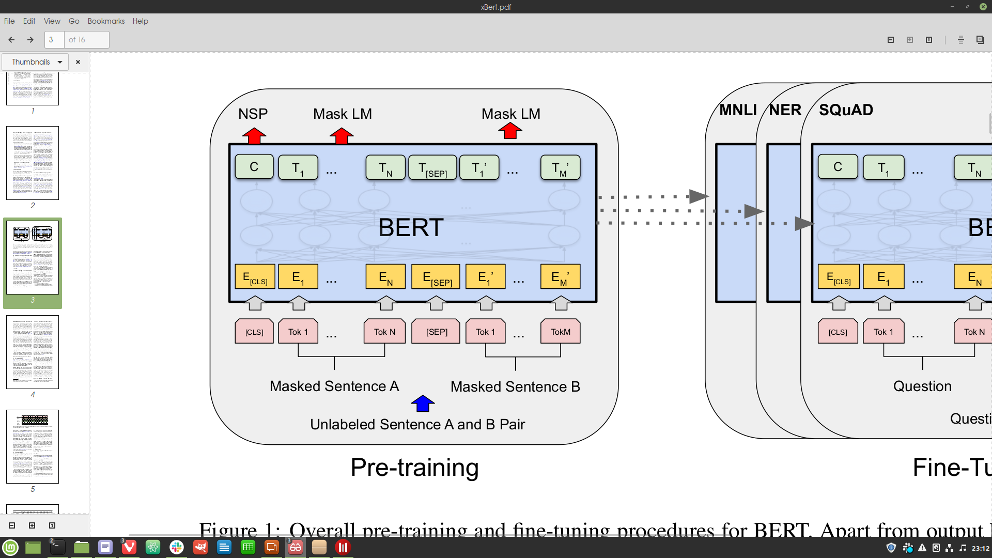
BERT (2019):
Bidirectional Encoder Representations from Transformers
Model językowy uczony na dwóch zadaniach:
- Masked language model
- Next sentence prediction
https://arxiv.org/abs/1810.04805
<number>

Slide 10
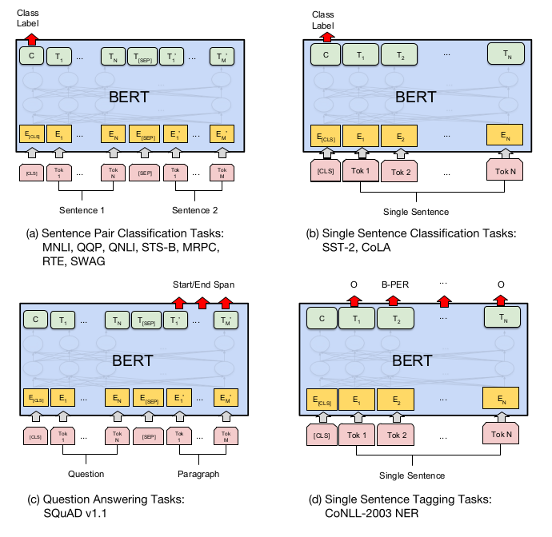
Fine-tuning:
Model nie ma zamrożonych parametrów, i wymaga dostrojenia
Finalnie model można dotrenować w szeregu zadań:
- Klasyfikacja tekstów
- Tagowanie tekstów
- Klasyfikacja par tekstów
- Oznaczanie sekwencji w tekście
https://arxiv.org/abs/1810.04805
<number>

Slide 11
Byte Pair Encoding (BPE):
Sposób tokenizacji na n-gramy różnej długości.
Dopuszczalne n-gramy są liczone na podstawie analizy frekwencyjnej korpusów. Często pojawiające się ciągi znaków, są grupowane w jeden token.
Model jest uczony razem z tokenizatorem BPE, nie można wykorzystać go później z inaczej ztokenizowanym tekstem.
niezależny
<nie + zależ + ny>
vs.
Quetzalcoatl
<number>

Slide 12
BERT (2019):
Bidirectional Encoder Representations from Transformers
Model językowy uczony na dwóch zadaniach:
- Masked language model
- Next sentence prediction
https://arxiv.org/abs/1810.04805
<number>

Slide 13
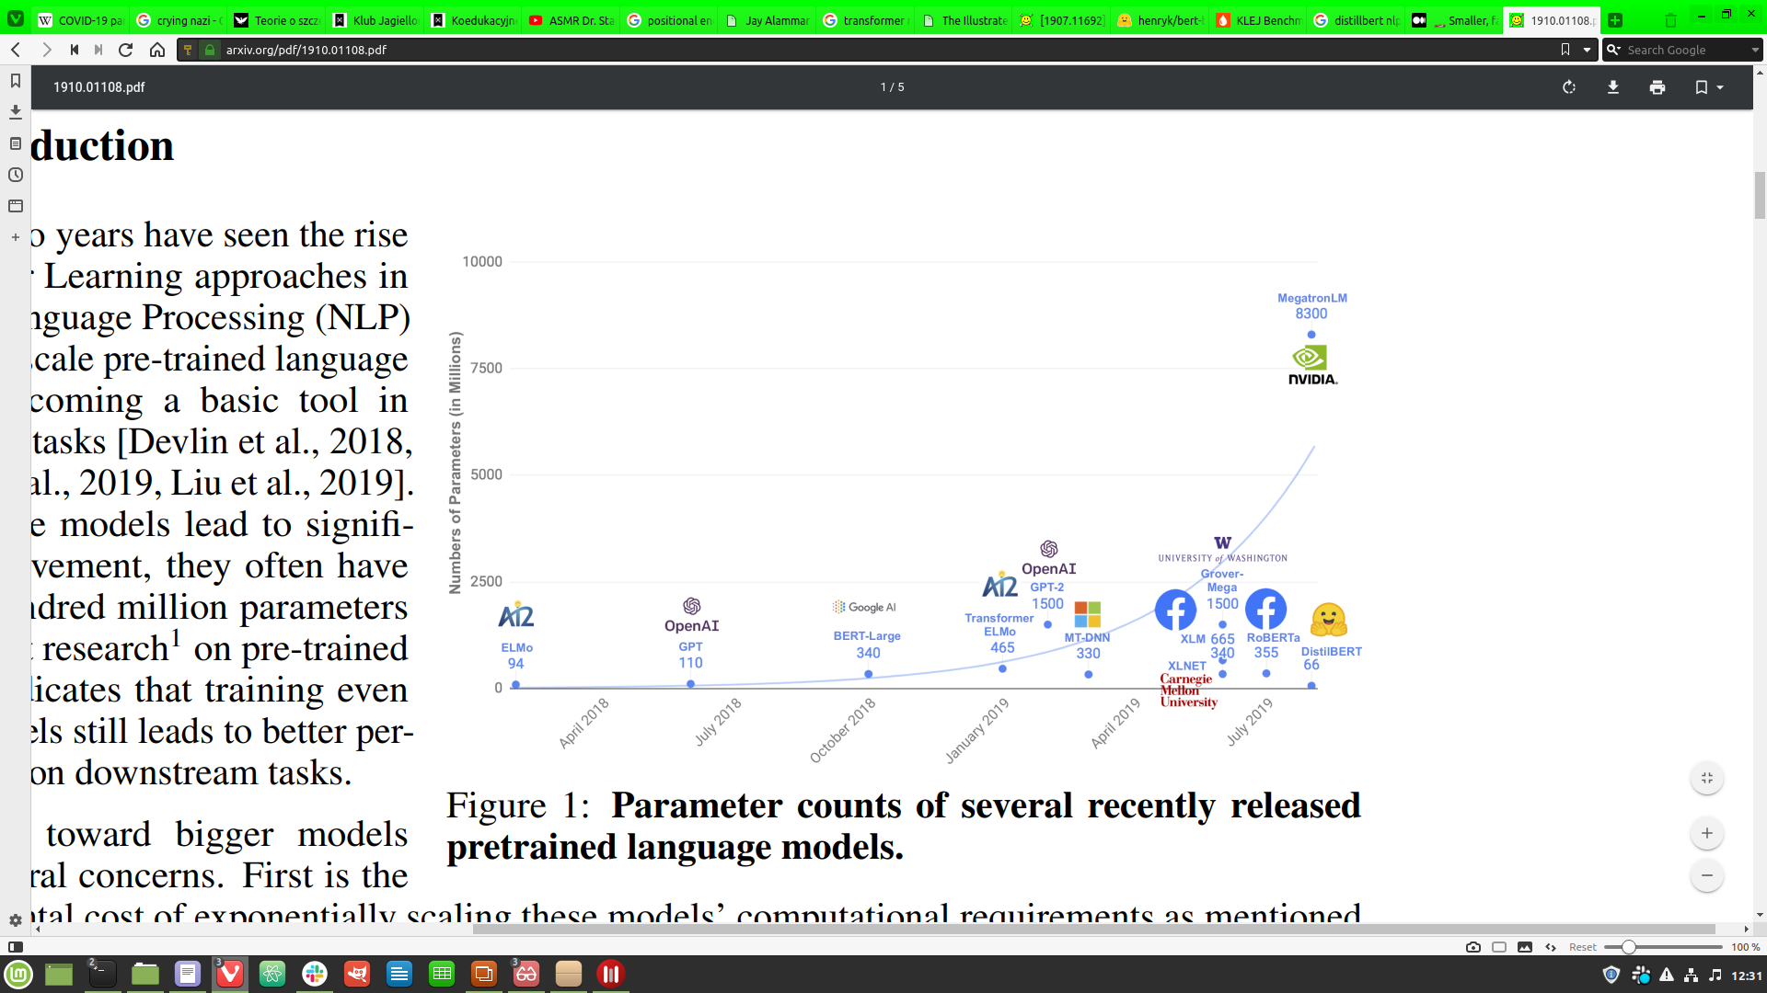
RoBERTa (2019):
A Robustly Optimized BERT Pretraining Approach
Architektura identyczna jak w wypadku BERT, ale zmieniono procedurę treningu:
- Usunięto zadanie next sentence prediction
- Więcej danych, podawanych w większych batchach
- Zmiana współczynnika uczenia się i parametrów optymalizacyjnych
https://arxiv.org/abs/1907.11692
<number>

Slide 14
Distillbert (2019):
Destylacja wiedzy – replikacja dużego modelu przy pomocy małego
Redukcja liczby parametrów o 50%, czasu przetwarzania o 25%
Zachowuje 97% skuteczności BERTa
https://arxiv.org/abs/1810.04805
<number>

Slide 15



Dziękujemy za uwagę.
Podziel się opinią ze szkolenia @sagespl na
<number>

